Slide 1
Machine Learning Basic
By Do Manh Quang

Slide 2
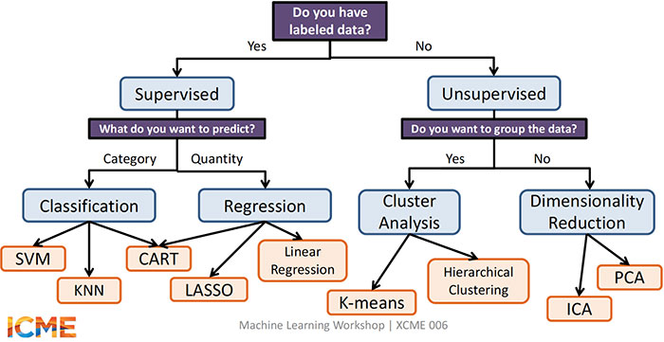
Khái niệm cơ bản về Machine Learning
Machine Learning là một tập con của AI. Theo định nghĩa của Wikipedia “Machine Learning là một lĩnh vực nhỏ của Khoa Học Máy Tính, nó có khả năng tự học hỏi dựa trên dữ liệu đưa vào mà không cần phải được lập trình cụ thể”

Slide 3
Bài toán nhận dạng khuôn mặt
Một số thuật ngữ cơ bản (key word)
Vấn đề phát hiện khuôn mặt (face detection)
Vấn đề phân lớp (classification)
Vấn đề nhận dạng khuôn mặt (face recognition)

Slide 4
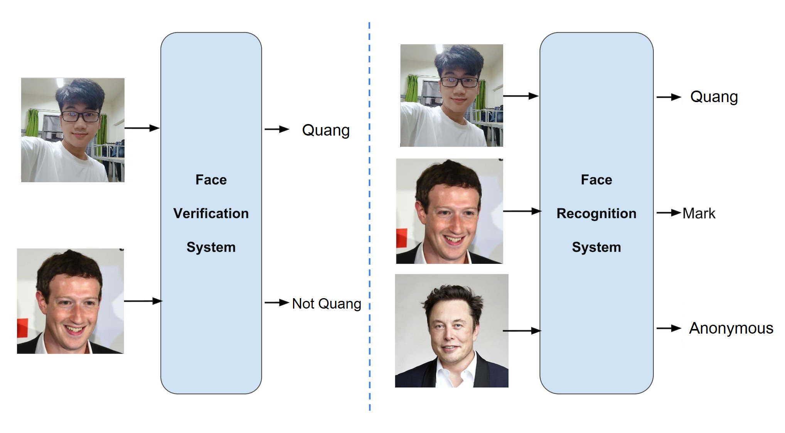
Thuật ngữ cơ bản
Face Verification : Đây dạng so sánh 1 : 1. Đưa ra kết quả true hoặc false.
Face Recognition : Đây dạng so sánh 1 : n. Đưa ra kết quả dự đoán người đó là ai hoặc là vô danh.
Confidence measurement : Khoảng cách giữa hai vector, biểu đồ. Khoảng cách càng nhỏ thì càng gần và ngược lại.

Slide 5
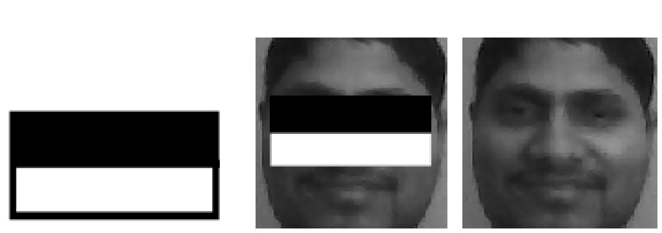
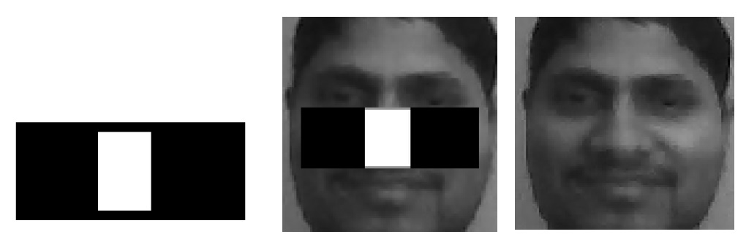
Vấn đề phát hiện khuôn mặt
Sử một số thuật toán như Viola–Jones …
Sử dụng Haar Cascade Detection trong OpenCV …

Slide 6
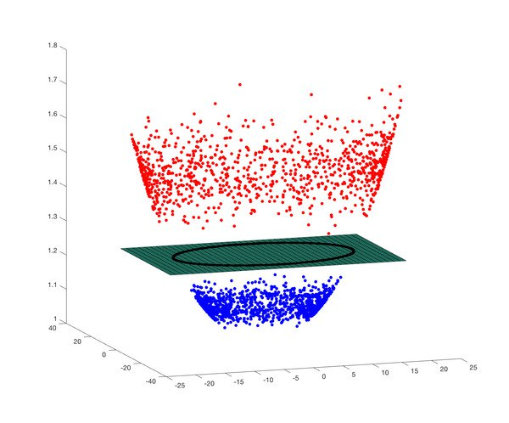
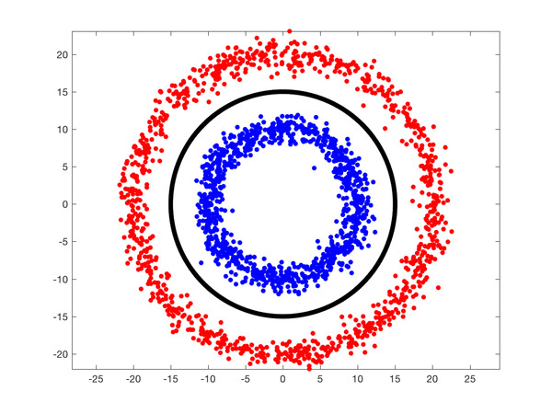
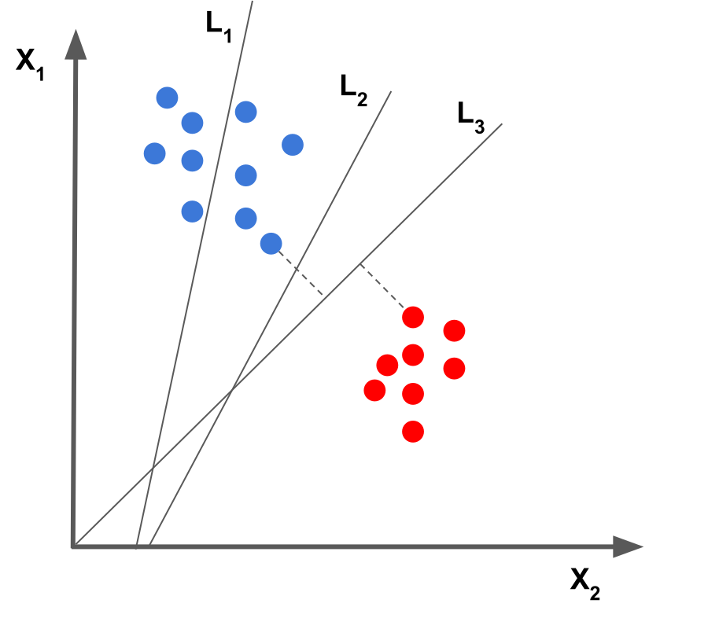
Vấn đề bài toán phân lớp
Thuật toán Support Vector Machines(SVM)
Thuật toán k-Nearest Neighbour (KNN)

Slide 7
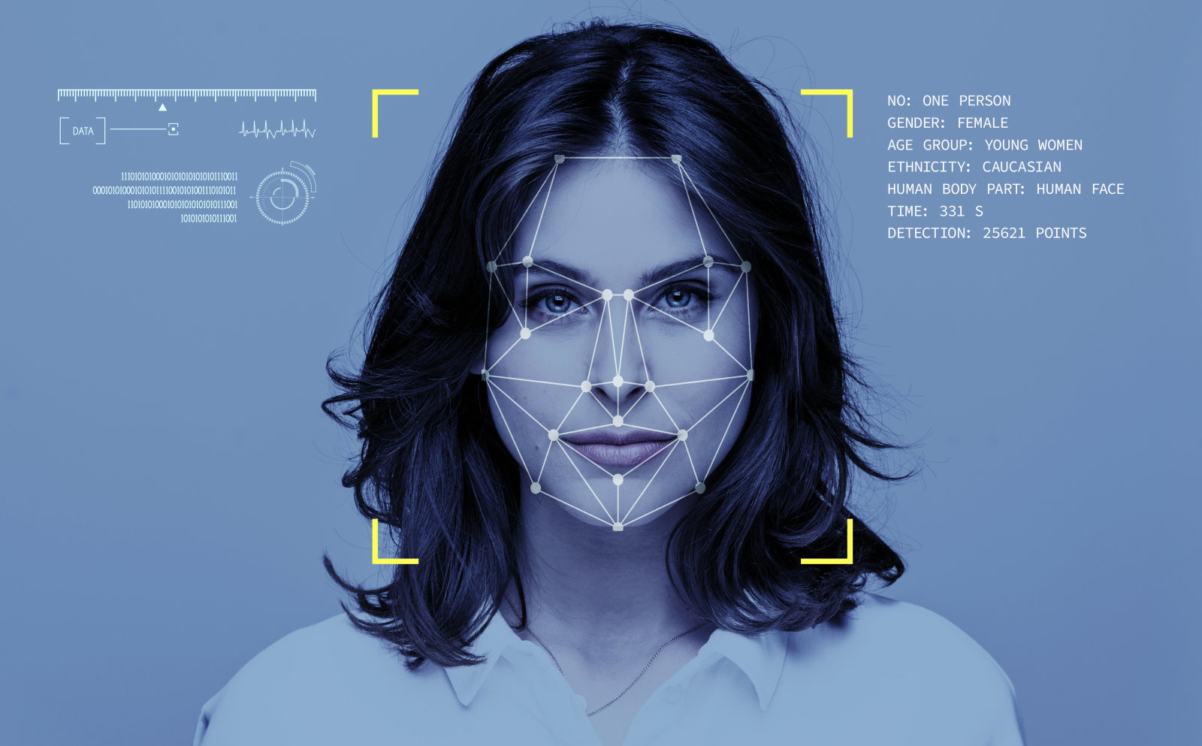
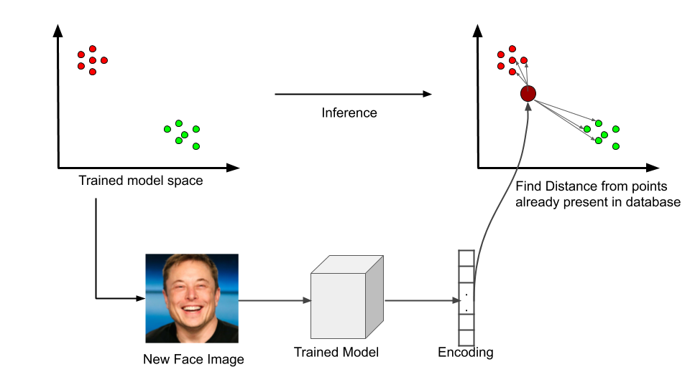
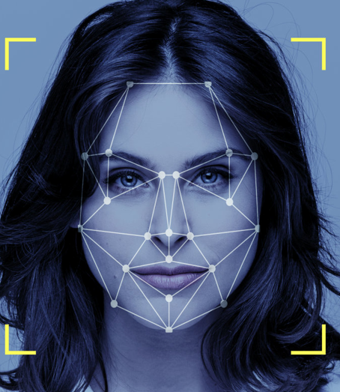
Vấn đề xác thực khuôn mặt

Slide 8
Bắt đầu xây dựng hệ thống nhận diện khuôn mặt
Sử dụng XML lưu trữ dữ liệu
Sử dụng database lưu dữ liệu

Slide 9
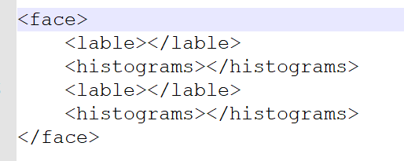
Xử dụng XML
Ưu điểm :
File lưu trữ không tốn nhiều bộ nhớ
Dễ dàng tương thích với nhiều nền tảng
Dễ dàng sao lưu dư liệu
Phù hợp với việc thử nghiệm bộ test nhỏ
Nhược điểm :
Phải traning lại dữ liệu khi có gương mặt mới
Chưa phù hợp với các hệ thống lớn

Slide 10
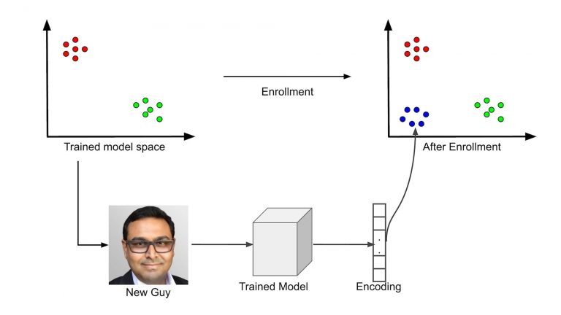
Xử dụng Database
Face
ID
Lable
Histograms
Ưu điểm :
Không tốn thời gian traning lại dữ liệu khi có khuôn mặt mới
Dễ dàng quản trị với phần mềm chuyển dụng
Thích hợp xây dựng với hệ thống lớn, …
Nhược điểm :
Tốn nhiều không gian bộ nhớ
Khó khăn trong việc sao lưu dữ liệu

Slide 11
“The journey of a thousand miles begins with one step”
Thank you for watching

Slide 12
Tài liệu tham khảo
https://www.geeksforgeeks.org/opencv-python-program-face-detection/
https://en.wikipedia.org/wiki/Viola%E2%80%93Jones_object_detection_framework
https://www.learnopencv.com/support-vector-machines-svm/
https://www.learnopencv.com/face-recognition-an-introduction-for-beginners/?ck_subscriber_id=405360205
https://khanh-personal.gitbook.io/ml-book-vn/machine-learning-la-gi

